Slide 1
Tento vzdělávací materiál vznikl v rámci projektu EU – peníze školám
Název projektu : Objevujeme svět kolem nás Reg. číslo projektu: CZ.1.07/1.4.00/21.2040

Slide 2
Tabulkový procesor – příklad 4
Zpracujte tabulku pro vyhodnocení matematické olympiády, k vyhodnocení použijte funkce „suma, maximum a countif“.

Slide 3
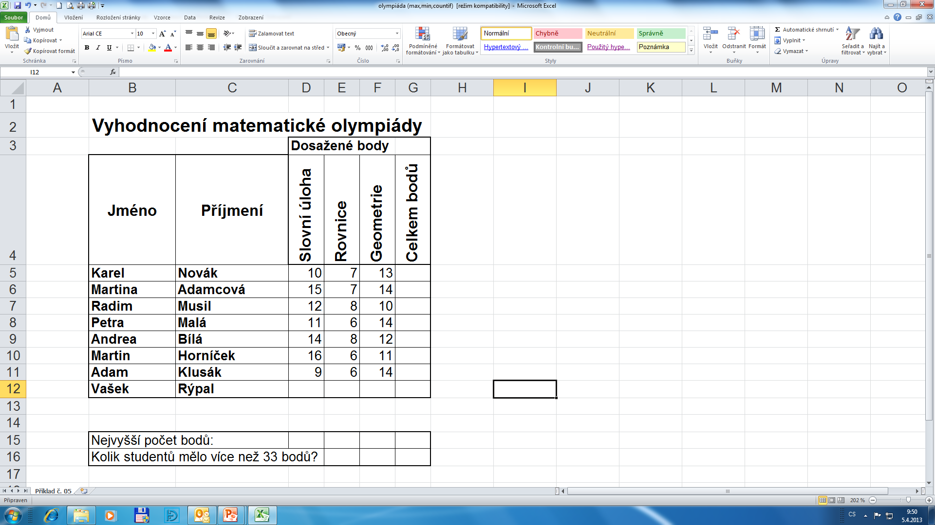
Zadání dat

Slide 4
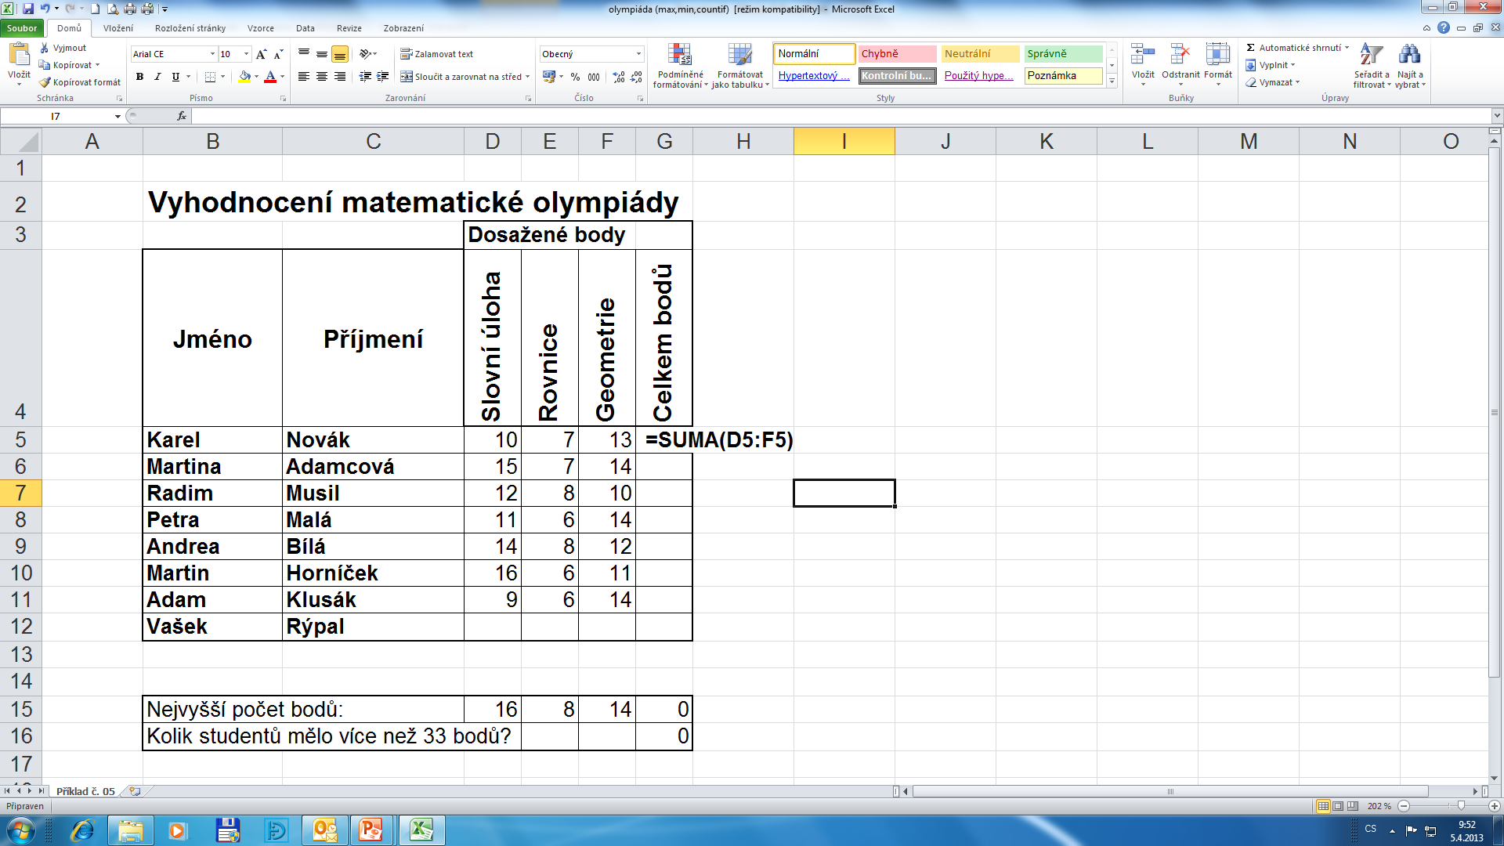
Vložení funkce „suma“

Slide 5
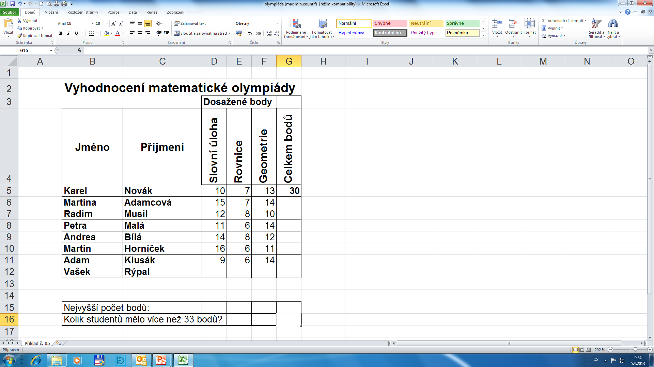
Kopírování vzorce do dalších buněk
levé tlačítko myši

Slide 6
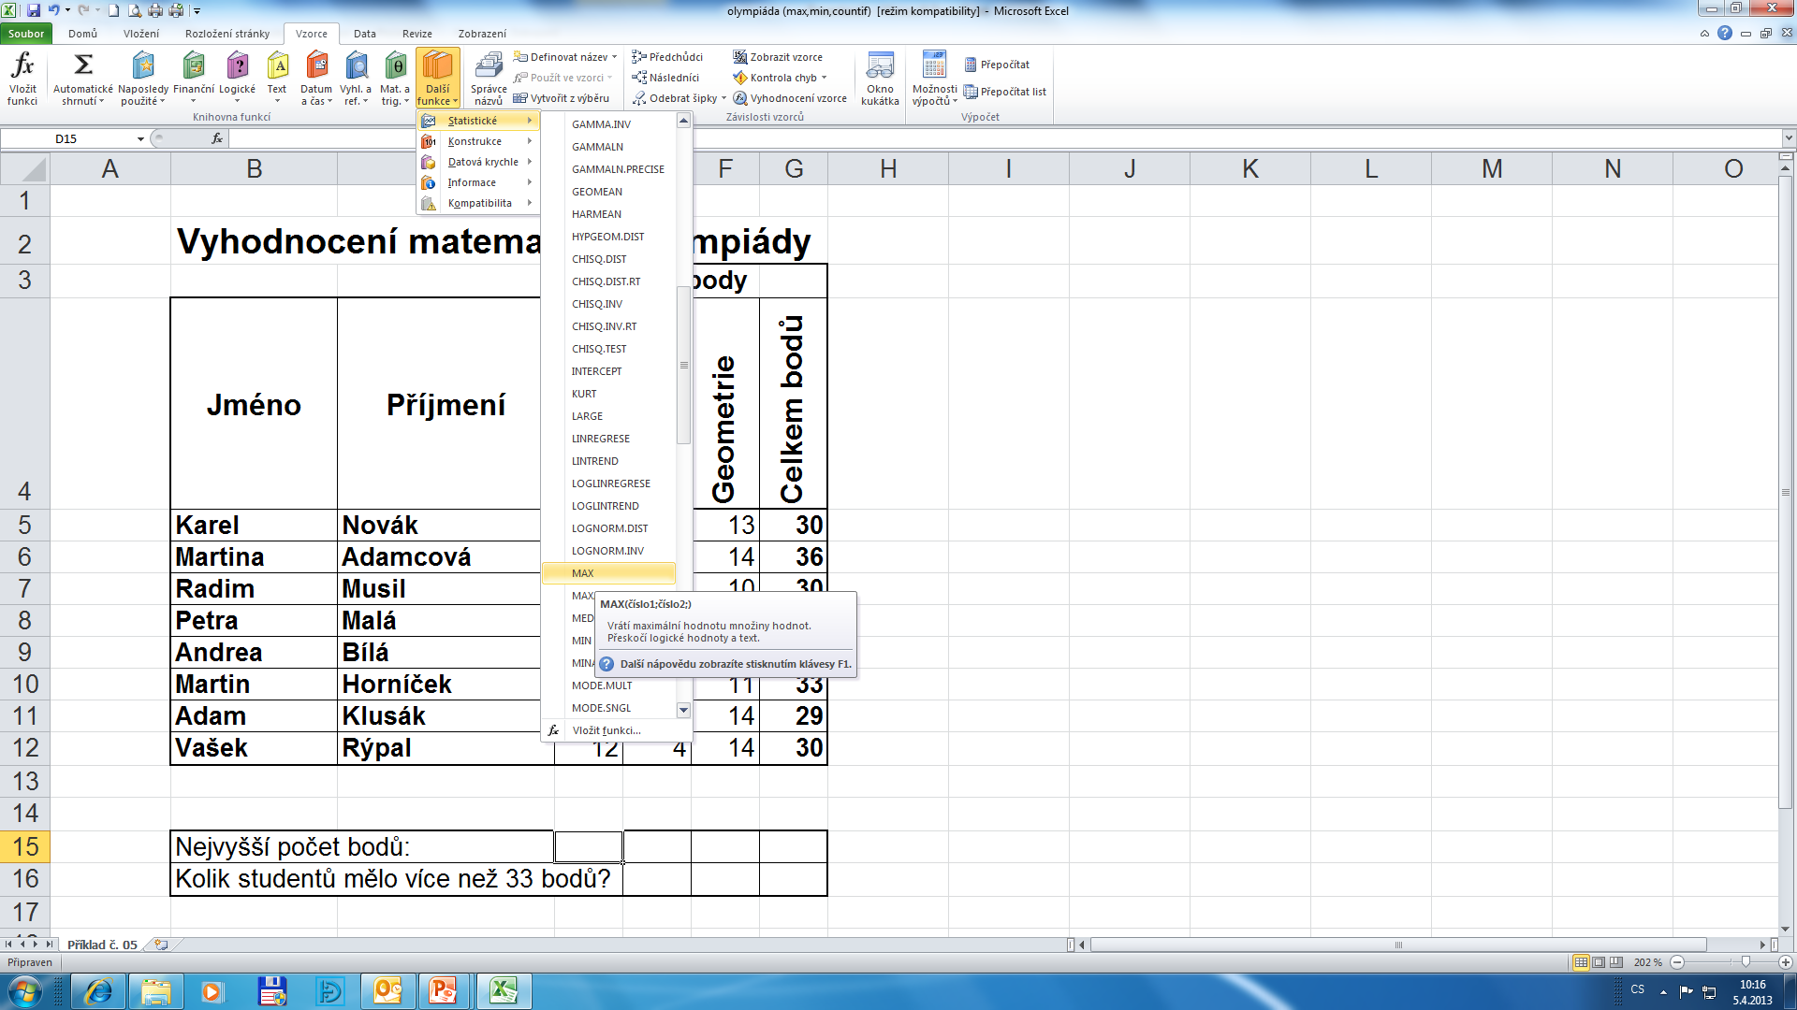
Nastavení funkce „max“
vložení funkce „max“

Slide 7
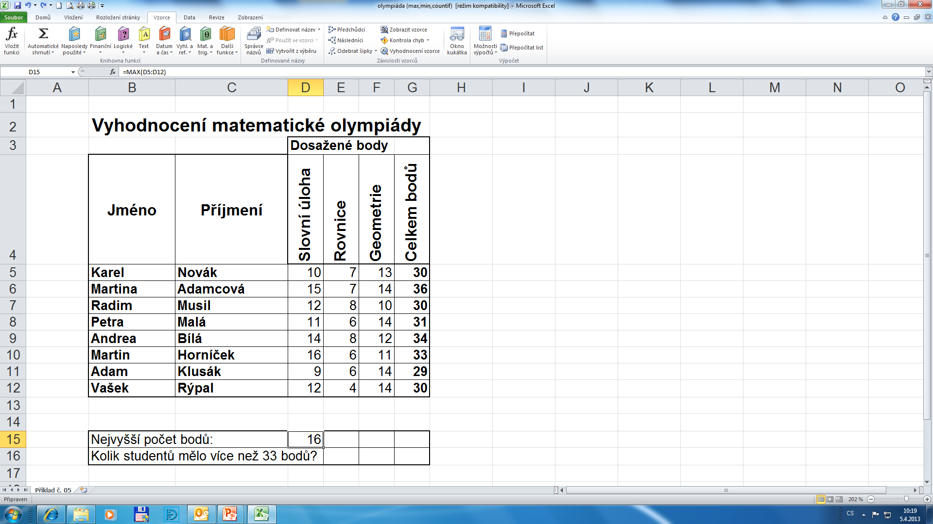
Kopírování vzorce do dalších buněk
levé tlačítko myši

Slide 8
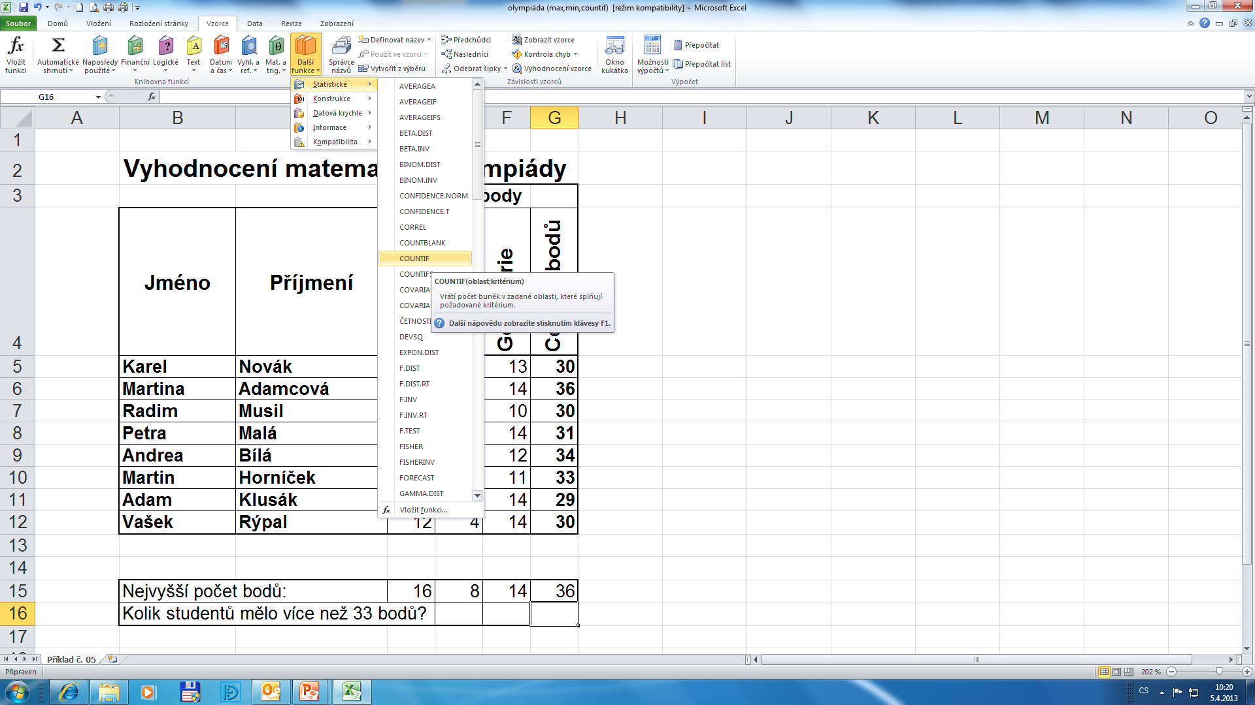
Nastavení funkce „countif“
vložení funkce „countif“

Slide 9
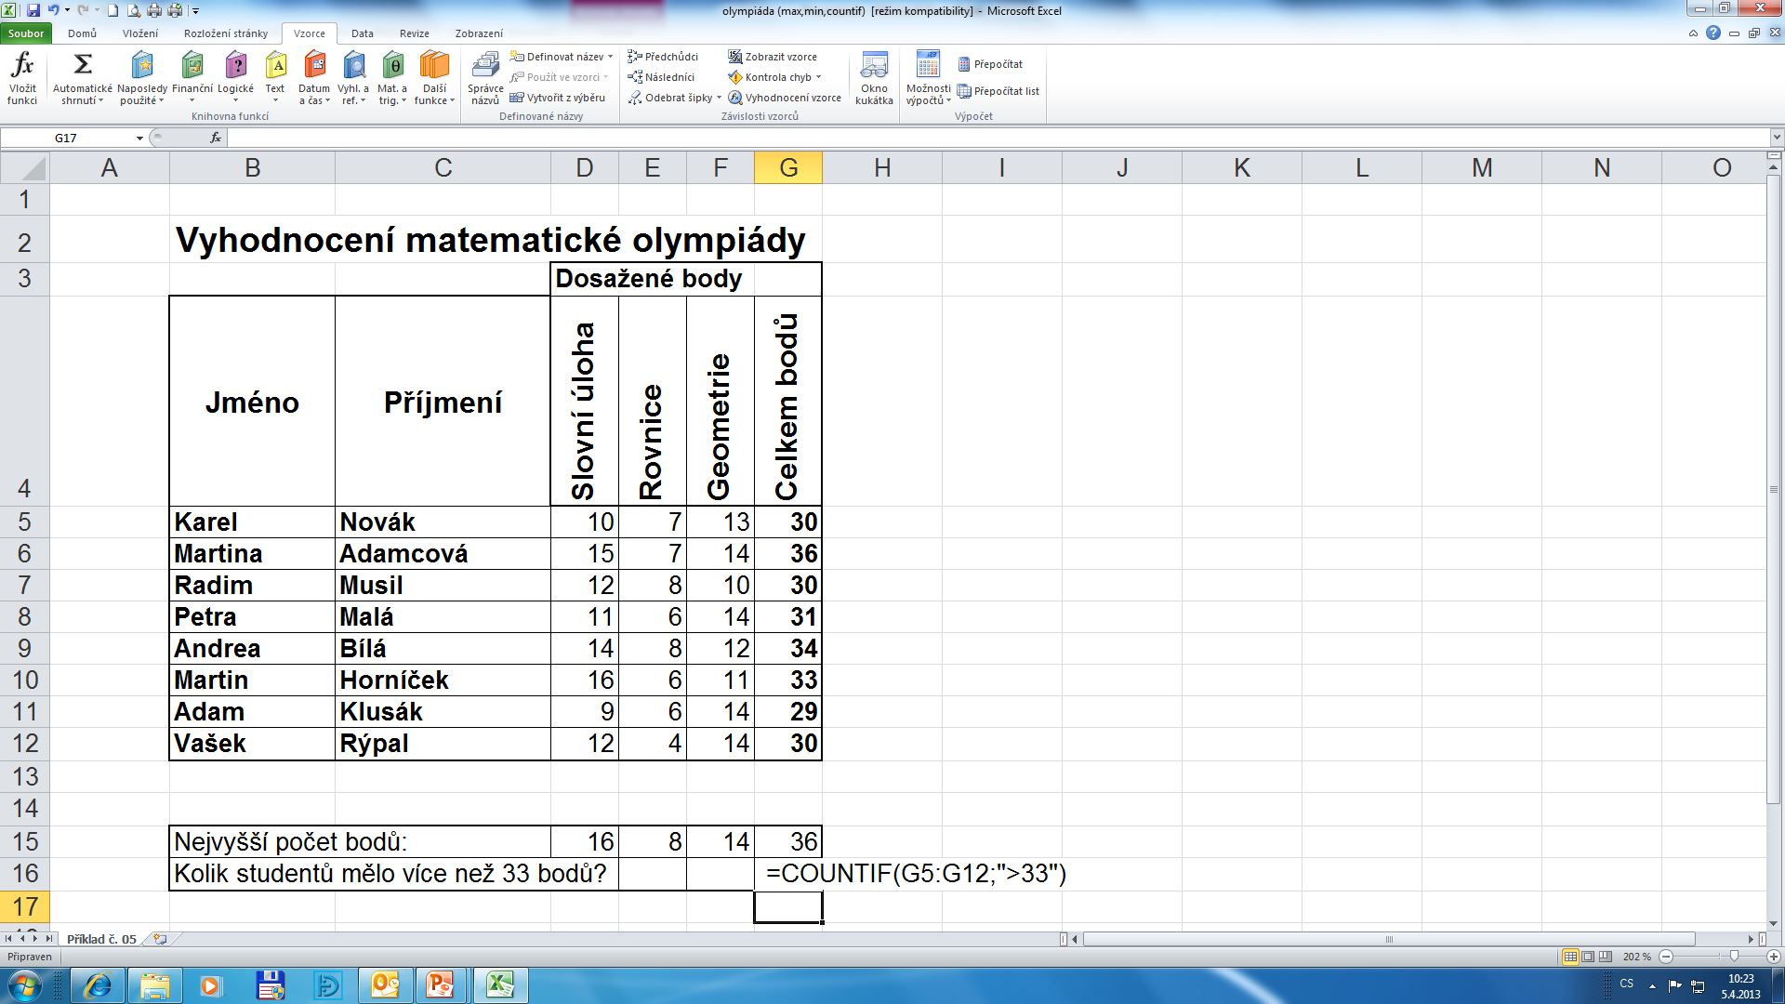
Nastavení funkce „countif“

Slide 10
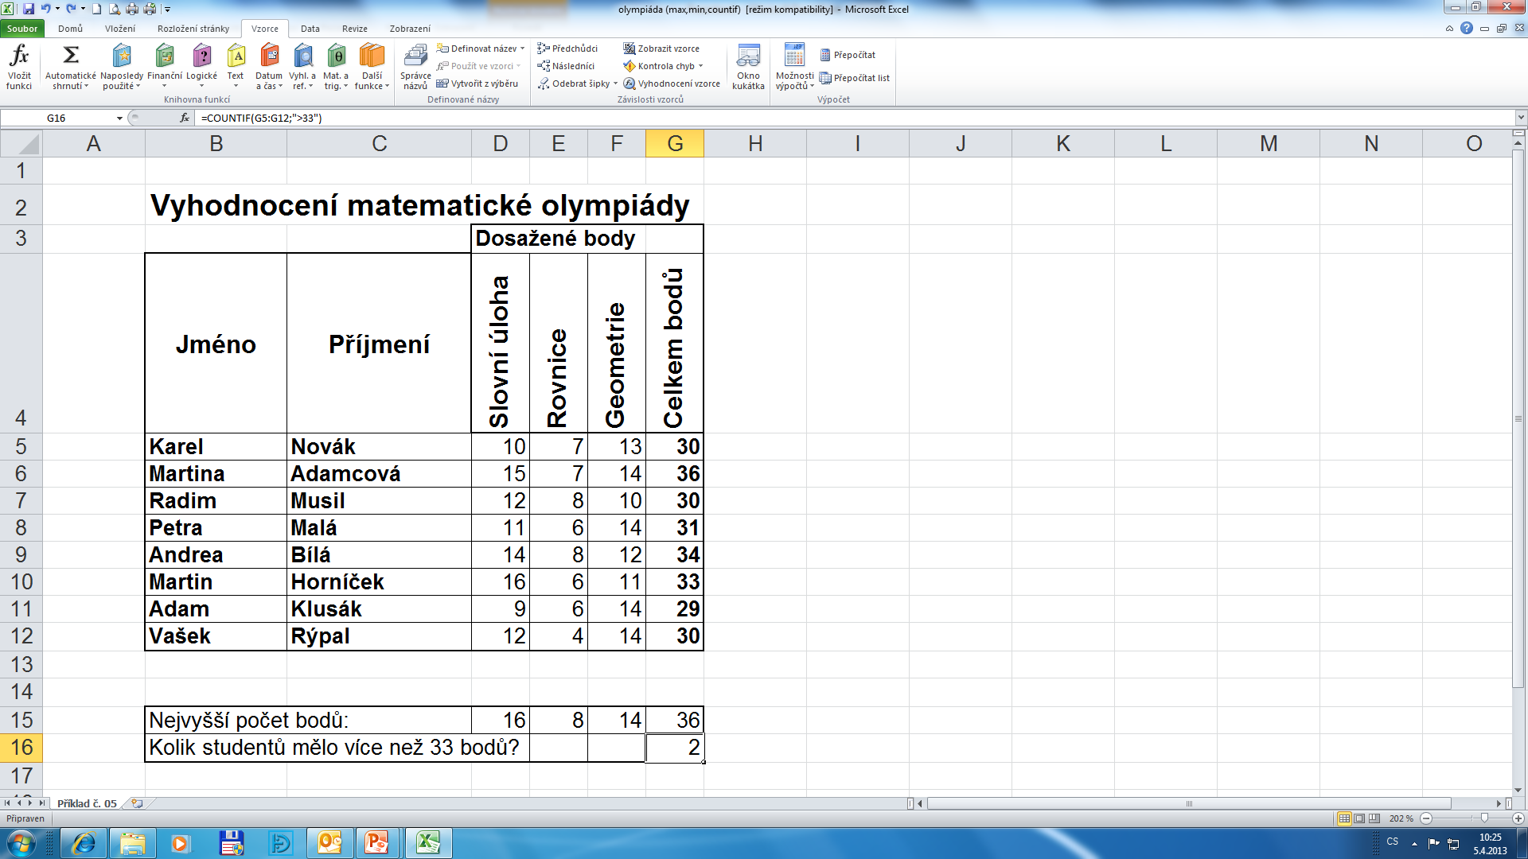
Výsledné řešení

Slide 11
Název projektu : Objevujeme svět kolem nás Reg. číslo projektu: CZ.1.07/1.4.00/21.2040
Autor : Mgr. Martin Kolský
Období vytvoření výukového materiálu : duben 2013
Vzdělávací obor : Informatika pro 8. ročník
Anotace : Prezentace na základě příkladu ukazuje způsob použití matematických výpočtů a vzorců v tabulkovém procesoru.
Očekávaný výstup : Žák zná základní principy pro použití matematických výpočtů a pro vkládání vzorců v tabulkovém procesoru.
Obrazový zdroj : Microsoft® Office 2010 Proofing Tools

